Slide 1
ÉRTÉK, VAGY ESZKÖZ?
MIT ÉR A TÁNCOS, HA SOPRONI…?

Slide 2
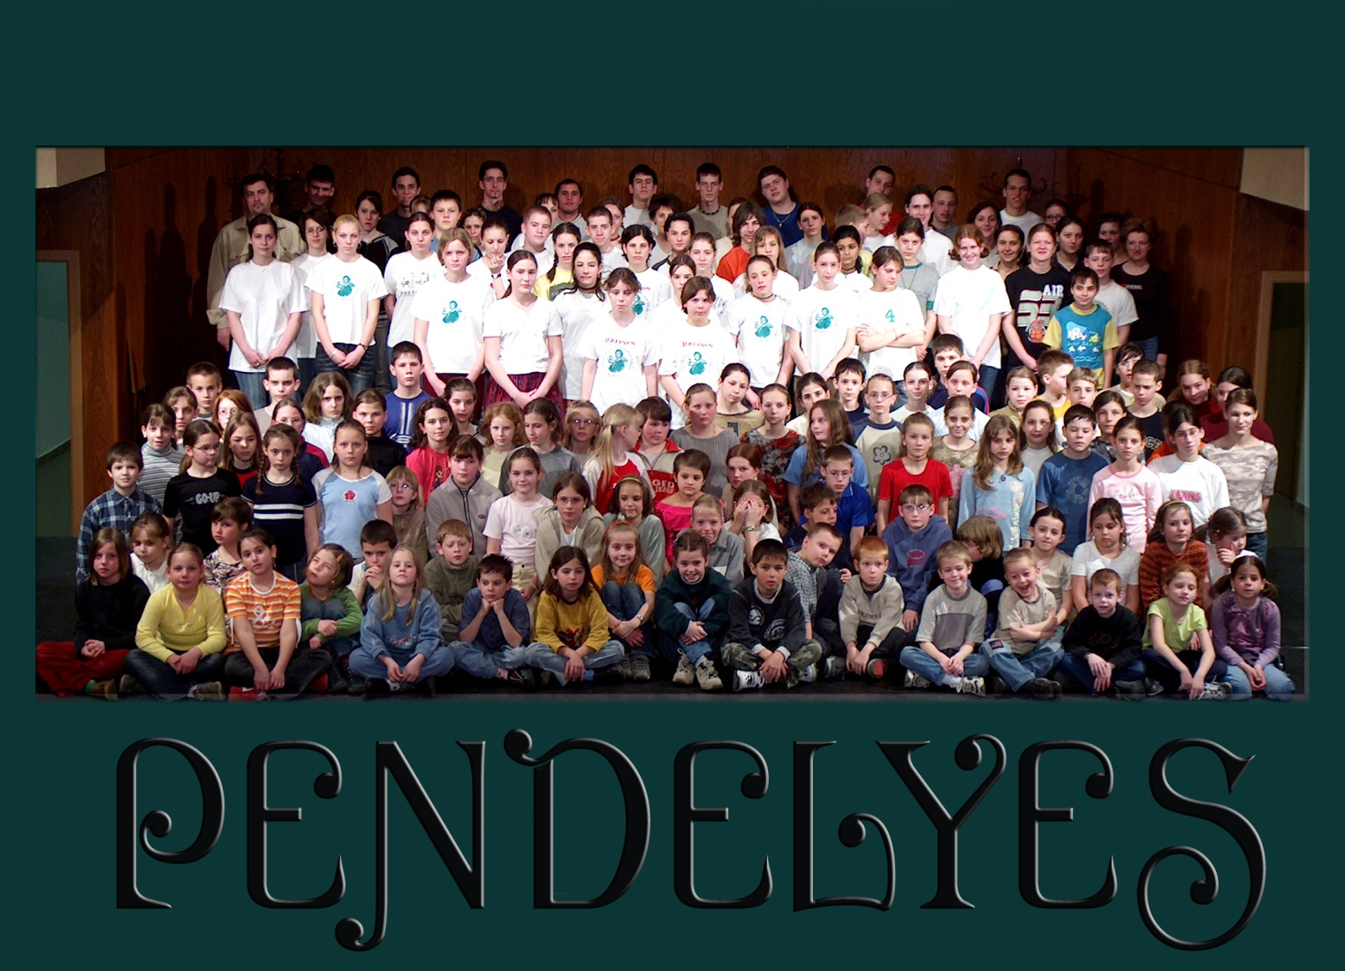
Egy vidéki, városi néptáncműhely közösségének bemutatása

Slide 3
A titok a jelenben rejtőzik…
A jövőnk a múltban gyökerezik
és a jelenben kerül megalkotásra…

Slide 4
GONDOLATOK
együttműködés,
megújulásra képes, képessé tesz,
aktivitást igényel,
közösségi élményt ad,
közössége(ke)t teremt,
társas szórakozás, művelődési alkalom,
értékalapú, közösségépítő, szórakoztató szabadidős tevékenység,
bárki aktív résztvevővé válhat,
kulturális örökség beépül a résztvevők mindennapjaiba,
örökség hordozója, továbbadója, újrateremtője,
nyitott,
helyi közösségek hagyományos kultúrájából merít,
progresszív.

Slide 5
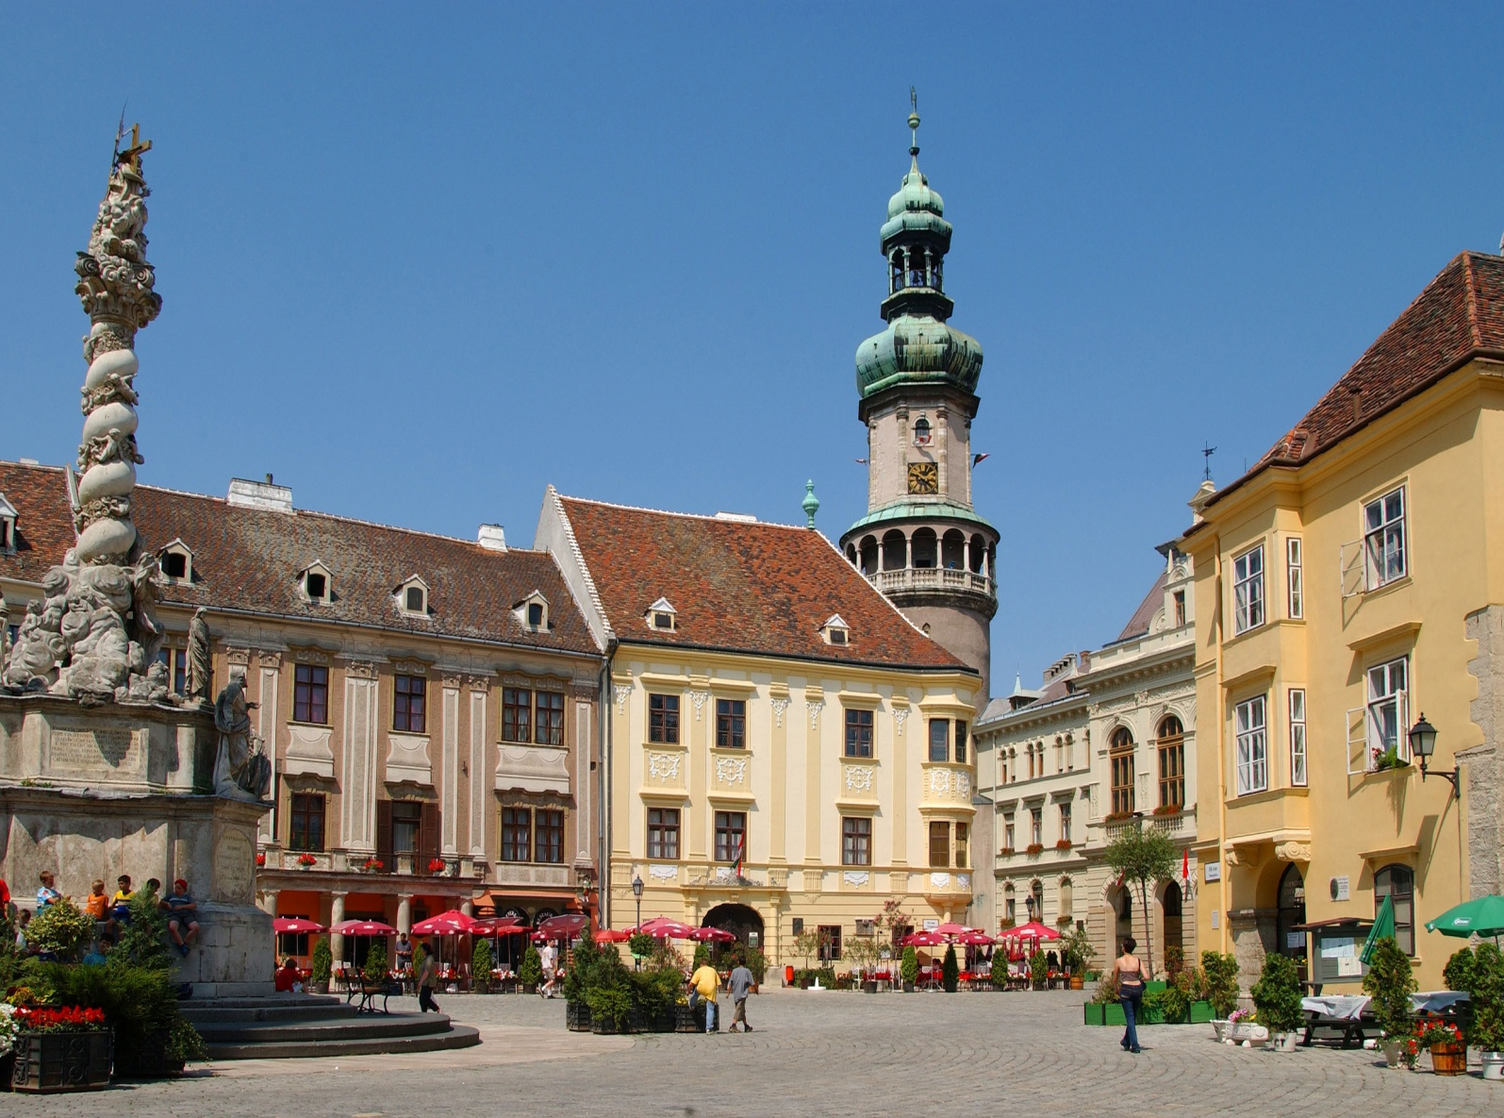
SOPRON

Slide 6
Soproni néptánc, népzene
Testvériség Néptáncegyüttes - (1963-): német nemzetiségi „Hienz” kultúra,
Lajtha László Néptáncegyüttes – (1972-)
Ürmös Tánckör – (1983-): A néptánc progresszív ágát képviselték, új szellemben, autentikusan. Hatása ma is érződik a Dunántúlon; az együttes számos szakembert képzett és adott a régiónak. Bábjáték, Zöld szemű rózsa, A Sámán rejtezése; Hagyományőrző Bálok; Gyűjtőutak Erdélybe; Lopótök Színház;
Lajtorja zenekar: 1972-től a 90-es évek elejéig zenéltek rendszeresen.
FAJKUSZ BANDA (Fajkusz Attila zenekara): Anno (cd) – 2009; Kiscsősz, Mediawave, Ördögkatlan; VOLT, Sziget; Sopron Táncegyüttes, Pendelyes Táncegyüttes

Slide 7
Soproni néptánc, népzene
SOPRONI PENDELYES KULTURÁLIS EGYESÜLET 1995 (1991) óta
Soproni Petőfi Sándor Általános Iskola (és Alapfokú Művészeti Iskola) (Zeneiskola…)
Pendelyes Táncegyüttes
Sopron Táncegyüttes
Kacagány Tánccsoport

Slide 8


Slide 9
Szakmai szervezetek
Óvodák
Iskolák
Középiskolák
Petőfi Színház
Civil szervezetek
Liszt FKKK
GYIK Rendezvényház
Általános iskola
(+3 telephely)
Nevelőtestület:
Soproni Pendelyes Kulturális Egyesület
Petőfi☺
pedagógusok
pedagógusok
Soproni Táncfórum
Táncházak
Játszóházak
Jurtatábor
Fesztivál
Utazások
Határon túli kapcsolatok
Rendezvényszervezés
Színházi műsor
Versenyek
Képzések
pedagógusok
AMI
Néptánc:
csoportok
TF csoport
Népzene:
Egyéni
Csoportos (kamara)
zenekarok
Sopron TE
Pendelyes TE
Kacagány TE

Slide 10
GONDOLATOK… ÉRTÉKEK…
közössége(ke)t teremt,
közösségi élményt ad,
aktivitást igényel (fizikai, szellemi, mentális – személyes és közösségi), feltételez
bárki aktív résztvevővé válhat,
értékalapú, közösségépítő, szórakoztató szabadidős tevékenység,
hagyományos népi kultúrából merít,
örökség hordozója, továbbadója, újrateremtője,
a kulturális örökség, a hagyomány beépül a résztvevők mindennapjaiba,
együttműködésre nevel,
társas szórakozás, művelődési alkalom, szabadidős tevékenység,
nyitott,
megújulásra képes, képessé tesz,
progresszív.

Slide 11
ESZKÖZÖK… ÉRTÉKEK…
Folyamatos tevékenységek:
MŰVÉSZETI ISKOLAI MŰVÉSZETI TEVÉKENYSÉG (510 táncos, 24 csoport – 20 zenész)
KÖZMŰVELŐDÉSI MŰVÉSZETI CSOPORTOK (5 tánccsoport, 3 zenekar)
Programok (évente ismétlődő):
SOPRONI TÁNCFÓRUM
JURTATÁBOR
FESZTIVÁL (SOPRON FOLKFEST)

Slide 12
ESZKÖZÖK… ÉRTÉKEK…
TEHETSÉGFEJLESZTŐ MŰHELY (MŰV-ÉSZ Projekt)
MŰSOROK
ISKOLAI PROGRAMOK
UTAZÁSOK
HATÁRON TÚLI KAPCSOLATOK
VERSENYEK
SOPRONI SZÓLÓ NÉPTÁNCVERSENY
KISCSŐSZ
JÁTSZÓTÉR (A SZÉLKAKAS JÁTÉKMASINÁI)

Slide 13
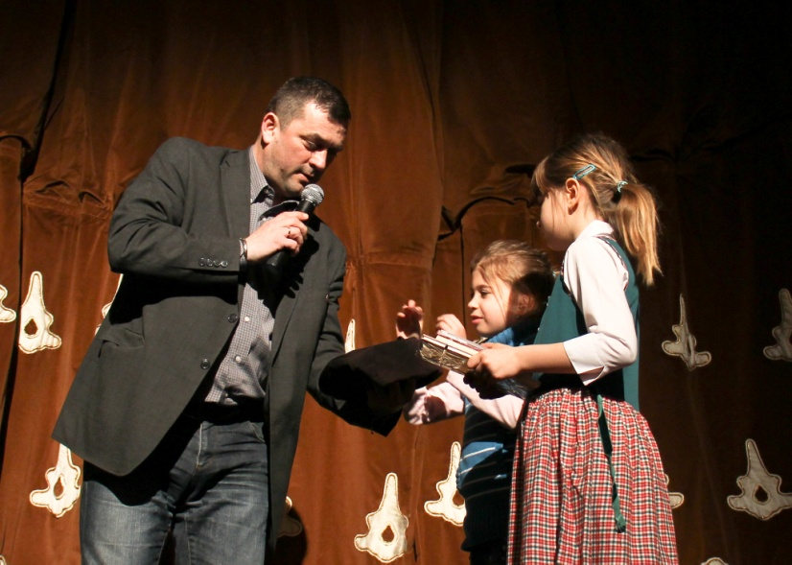
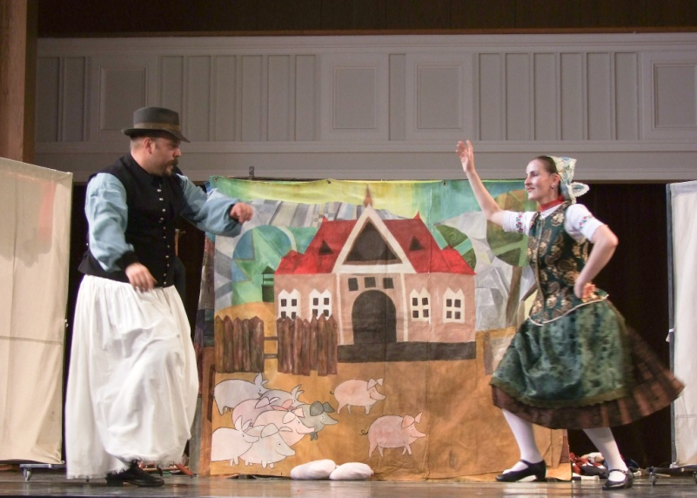
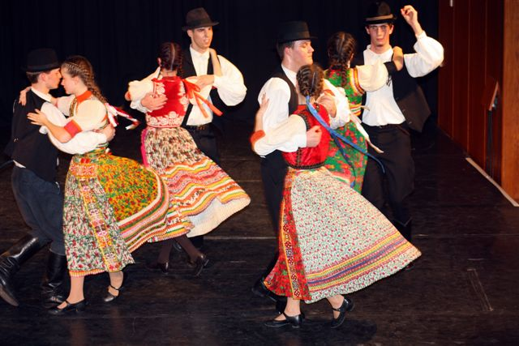
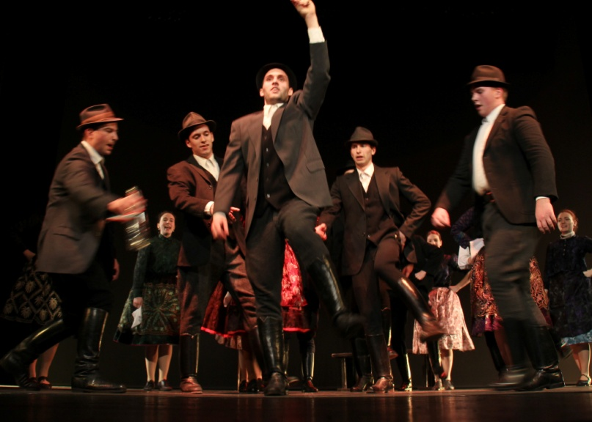
SOPRONI TÁNCFÓRUM

Slide 14
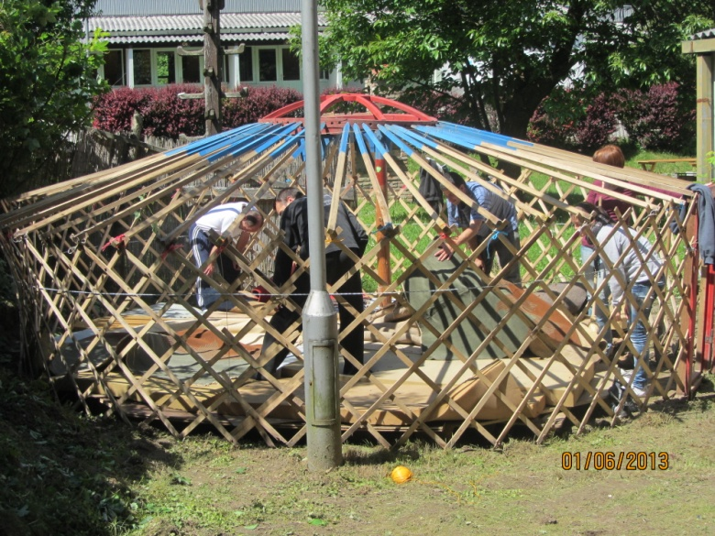
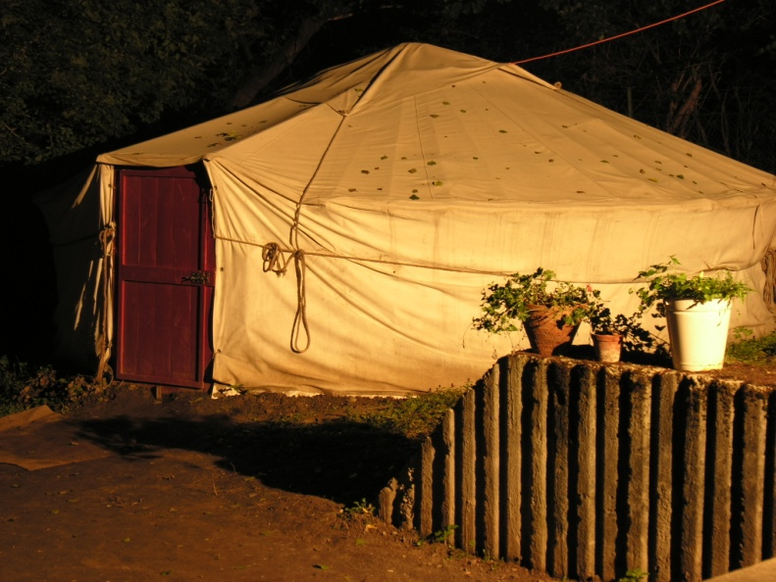
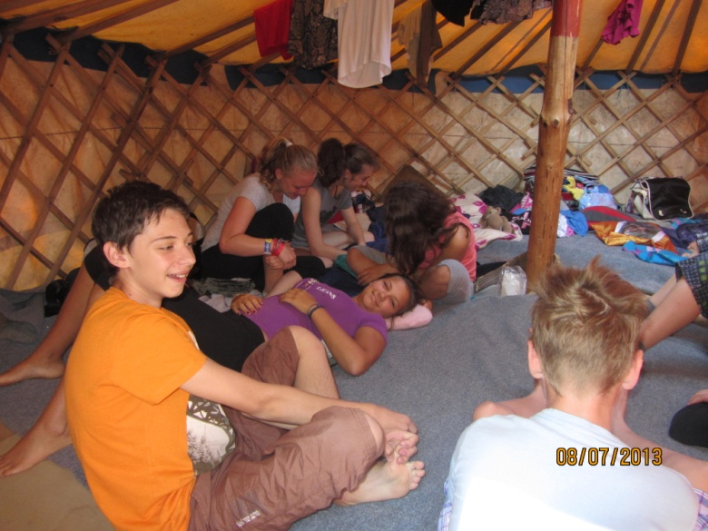
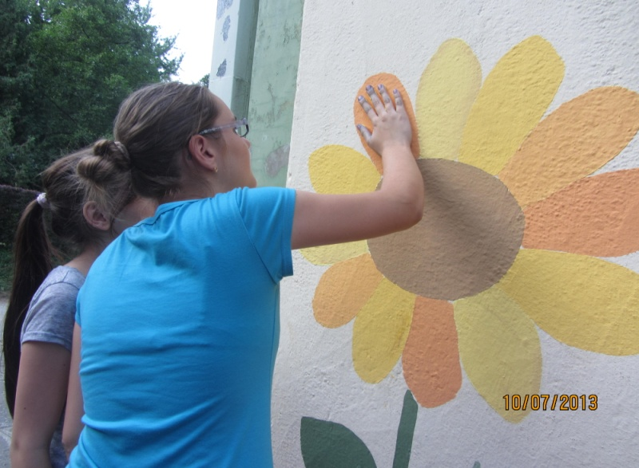
JURTATÁBOR

Slide 15
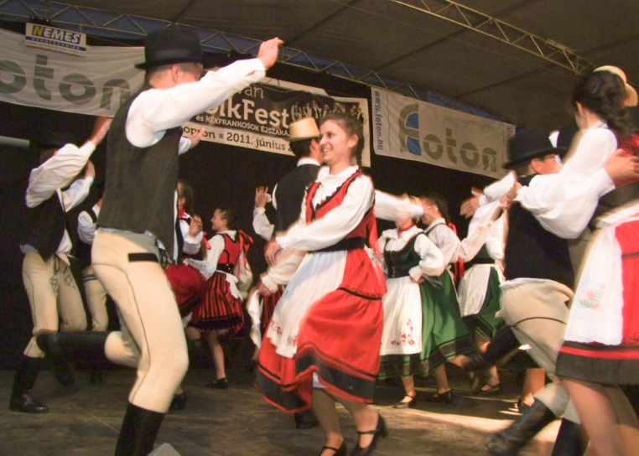
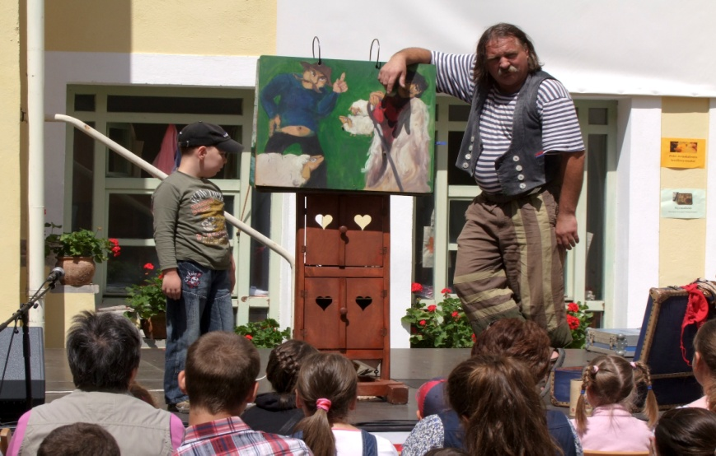
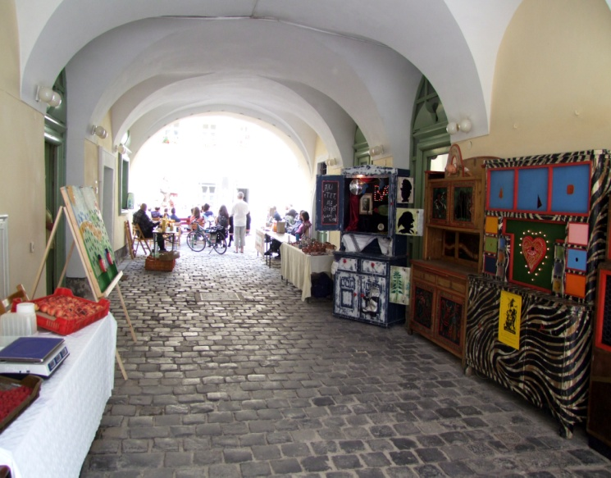
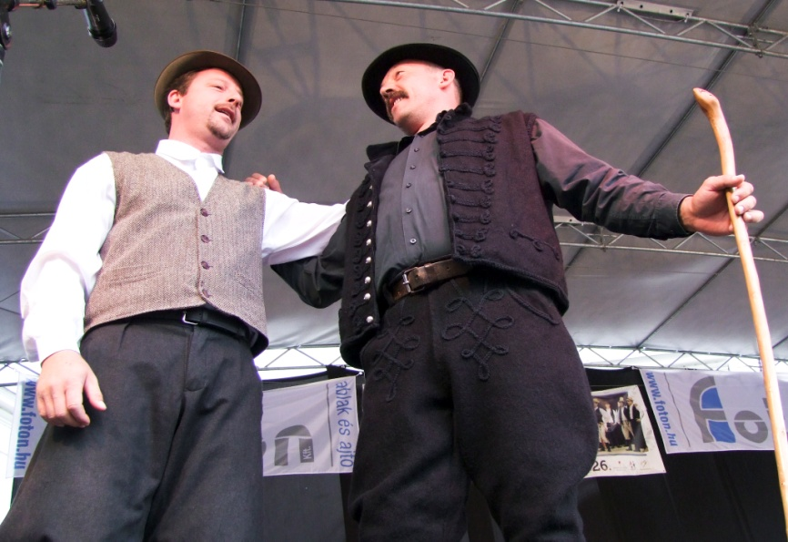
FESZTIVÁL (SOPRON FOLKFEST)

Slide 16
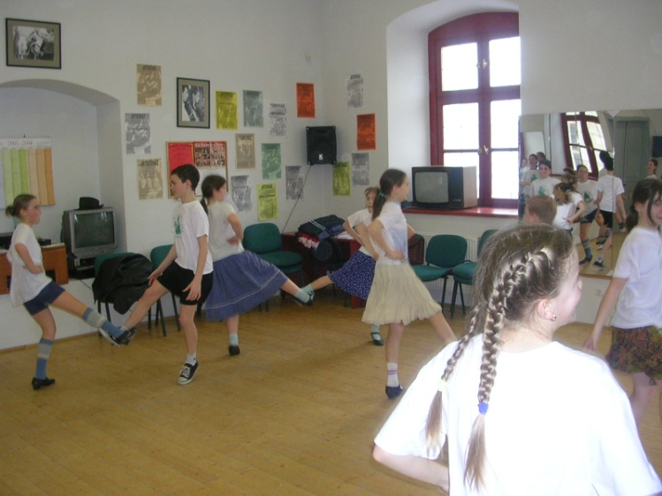
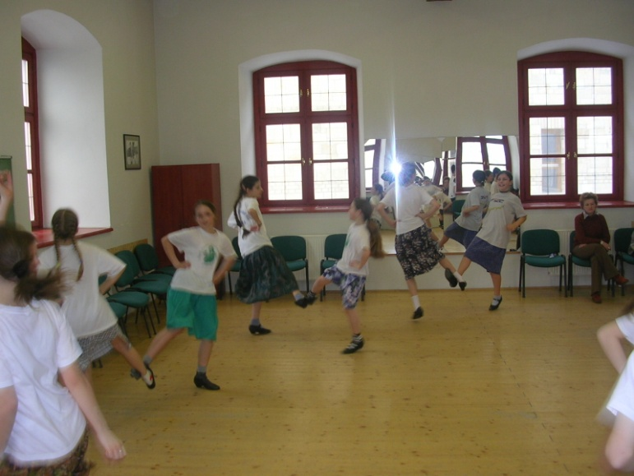
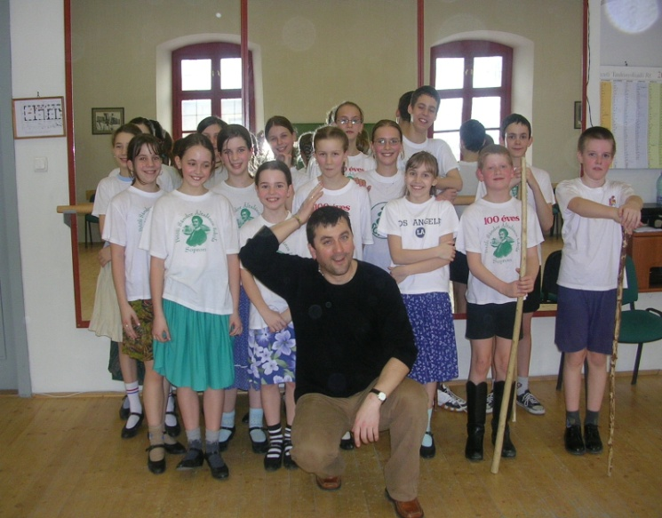
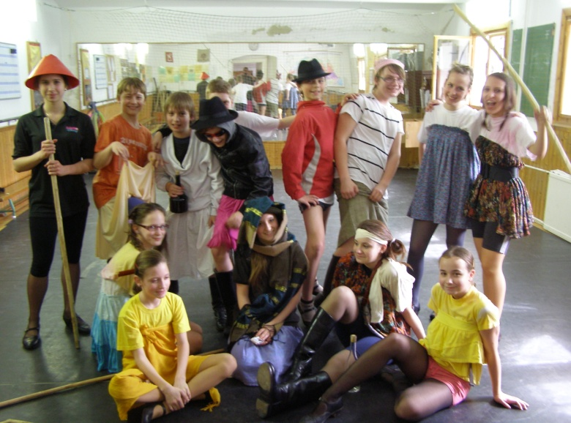
TEHETSÉGFEJLESZTŐ MŰHELY
(MŰV-ÉSZ Projekt)

Slide 17
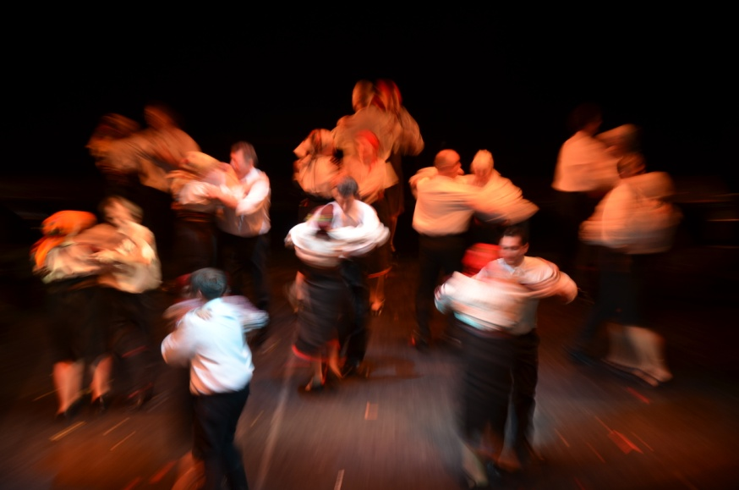
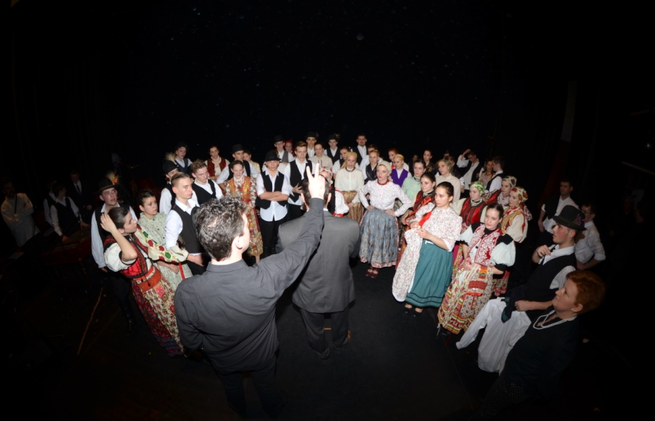
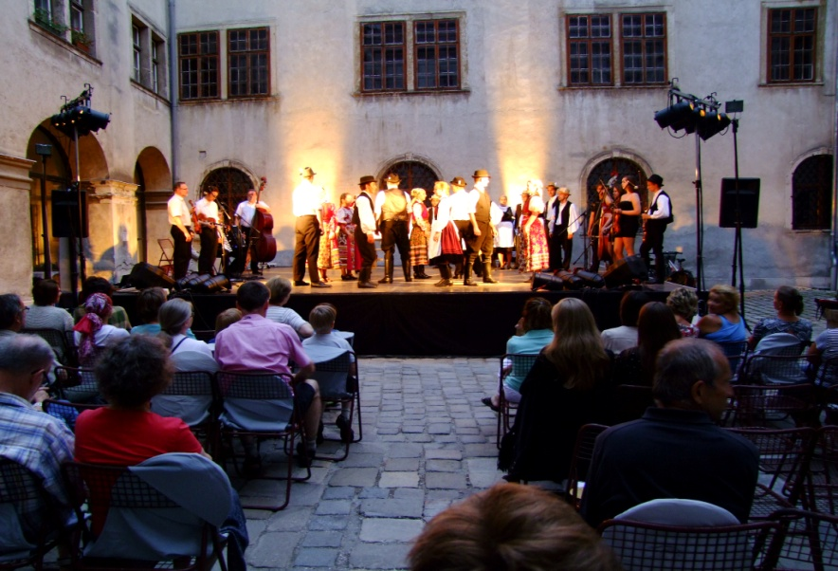
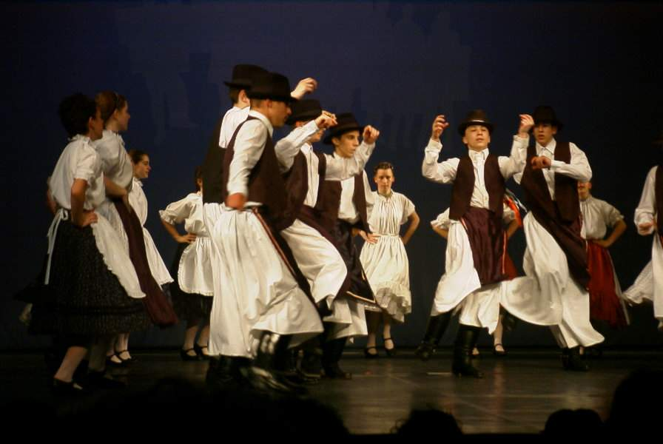
MŰSOROK

Slide 18
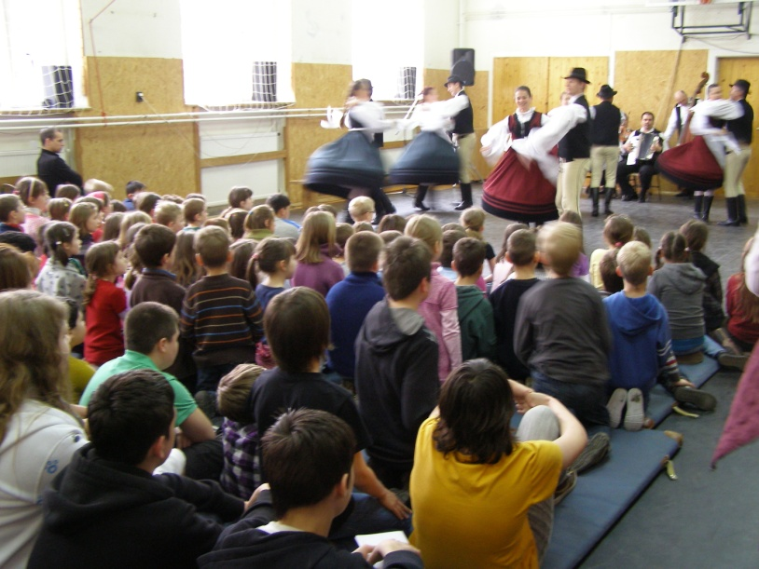
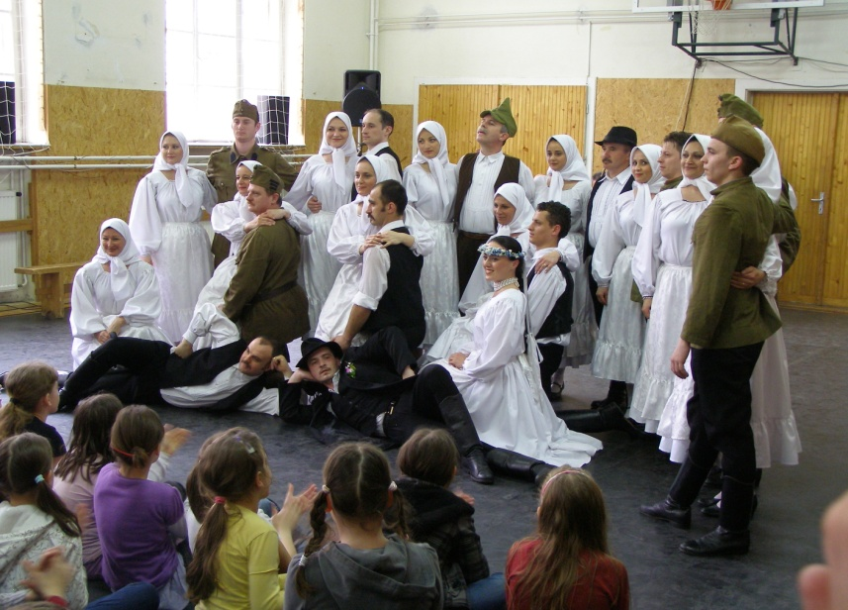
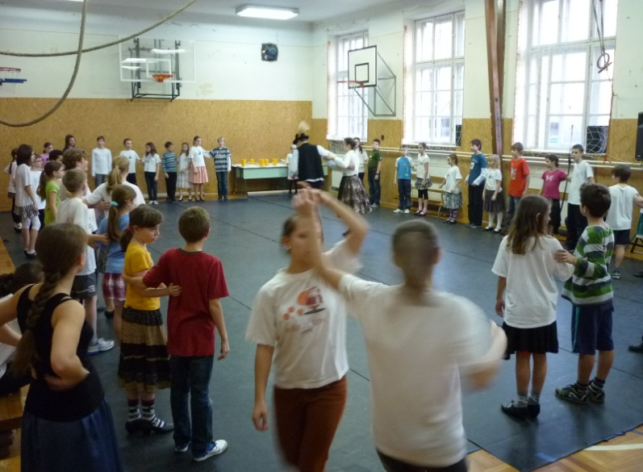
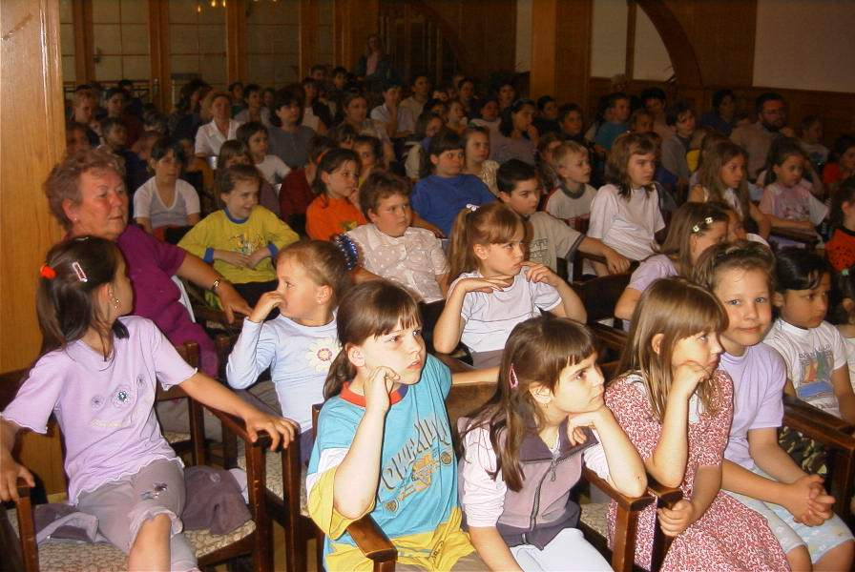
ISKOLAI PROGRAMOK

Slide 19
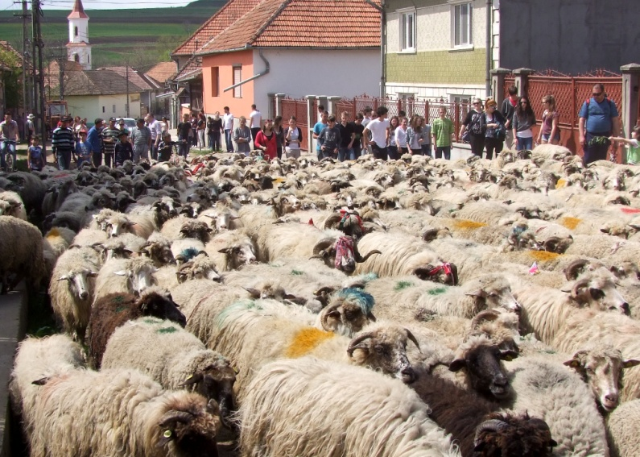
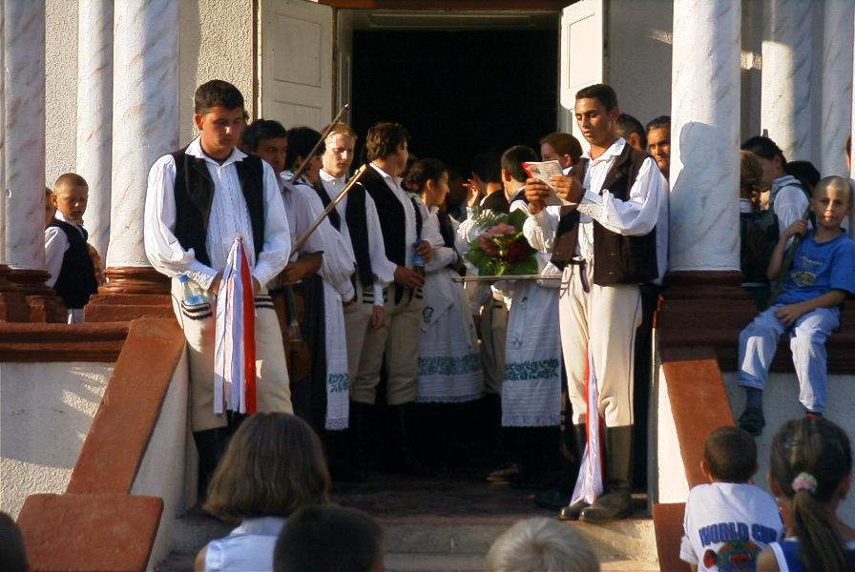
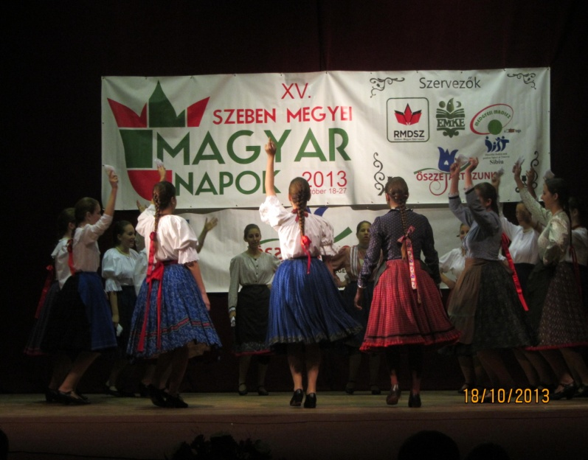
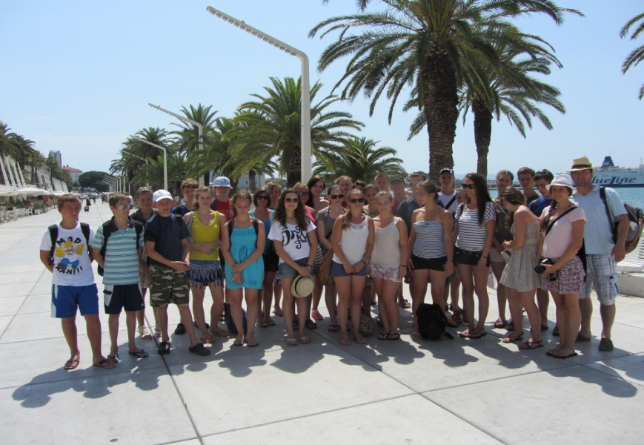
UTAZÁSOK

Slide 20
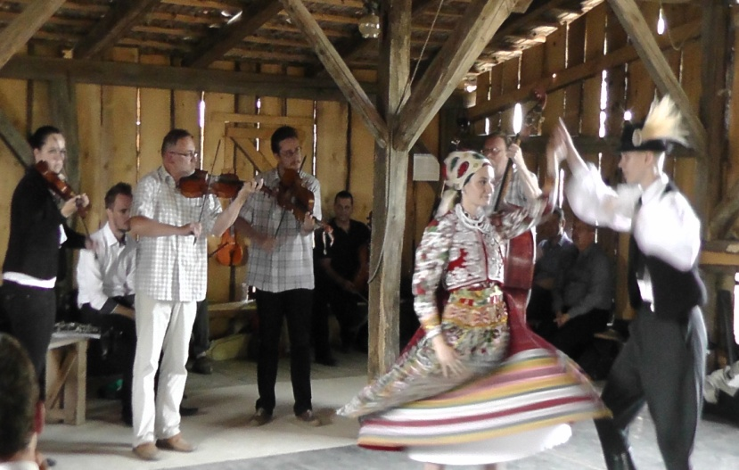
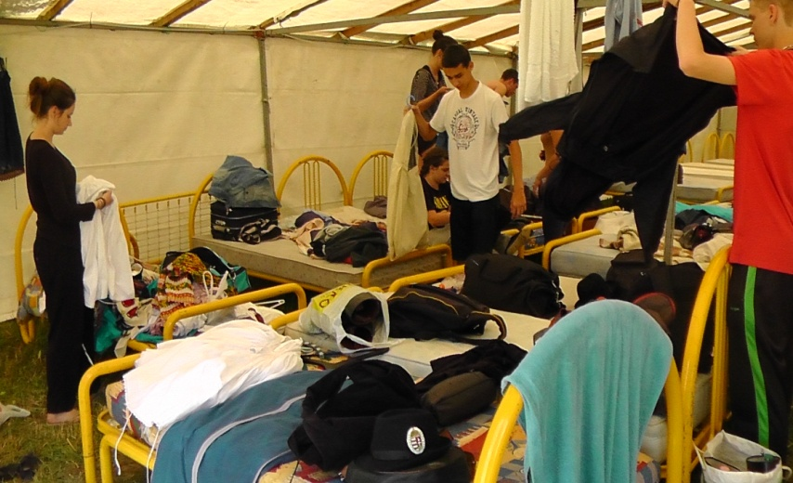
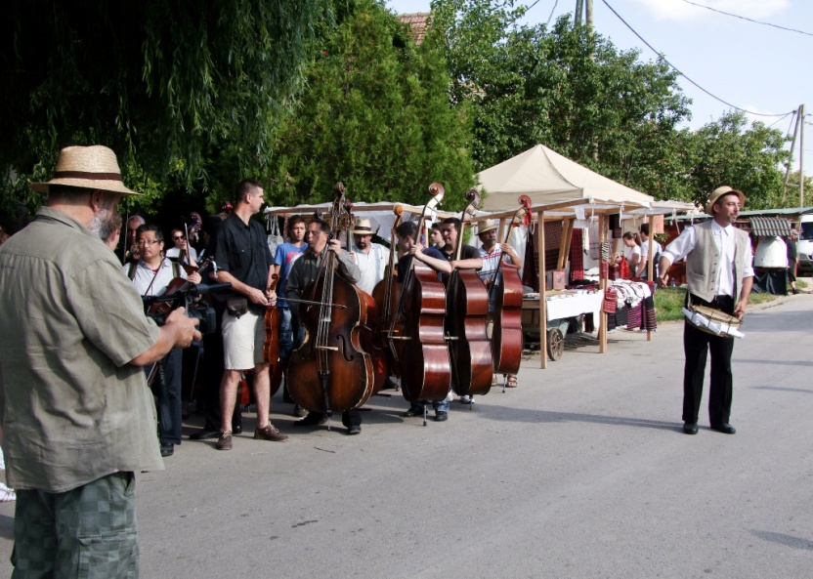
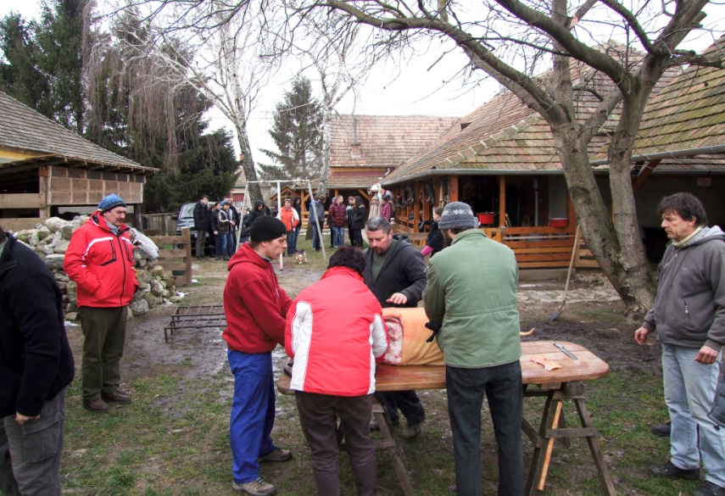
KISCSŐSZ

Slide 21
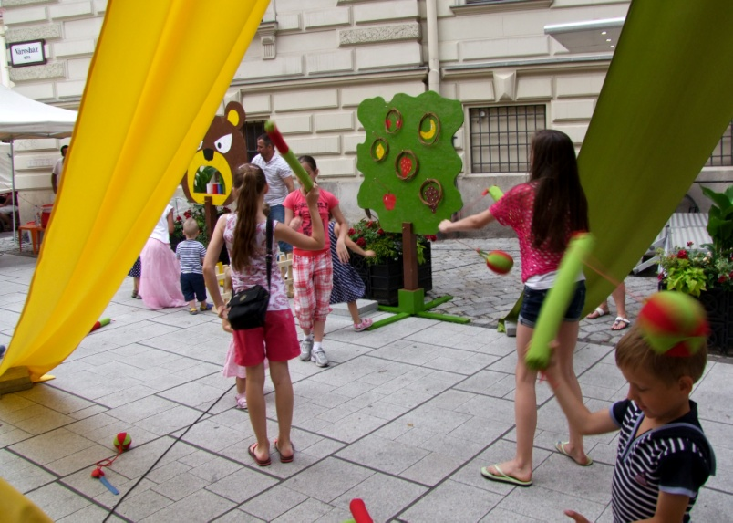
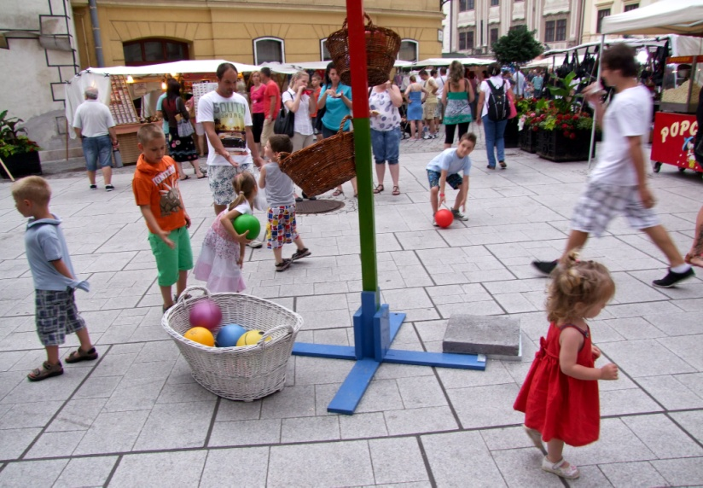
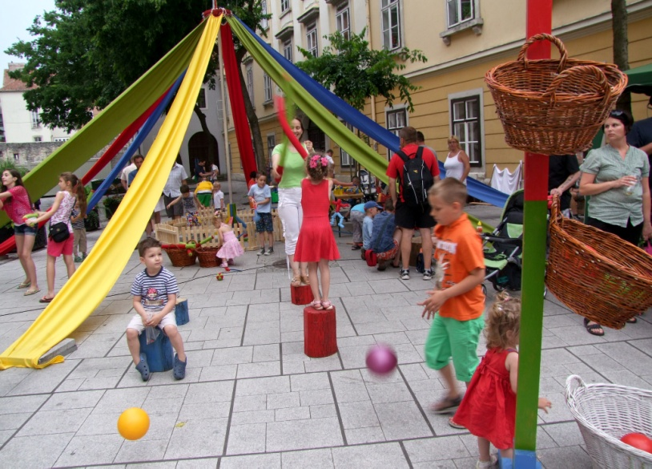
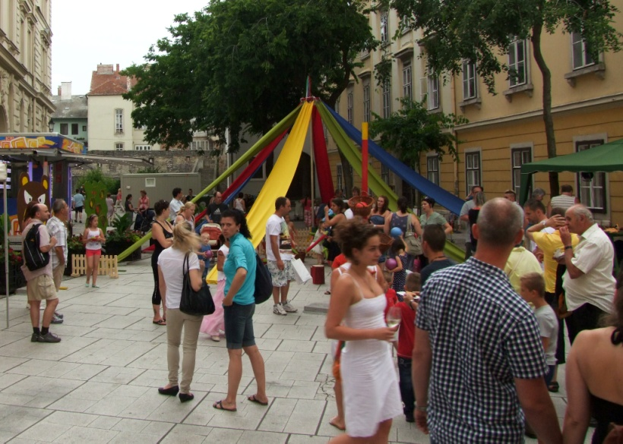
JÁTSZÓTÉR (A Szélkakas Játékmasinái)

Slide 22
PENDELYES KÖZÖSSÉG
Együttműködés,
aktivitás,
közösségi élmény,
közösségek teremtése, működtetése,
értékalapú, közösségépítő, szórakoztató szabadidős tevékenység,
NYITOTT - bárki aktív résztvevővé válhat,
beépül a résztvevők mindennapjaiba,
esélyteremtés,
progresszív.

Slide 23
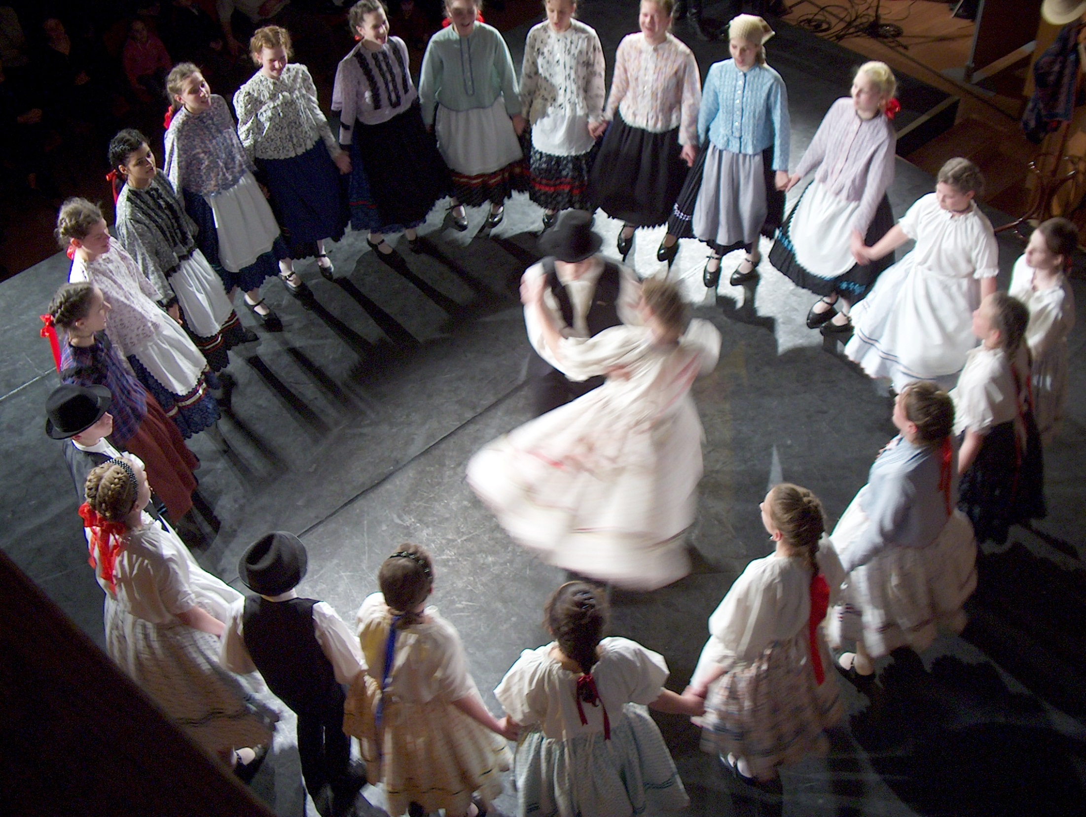

Slide 24
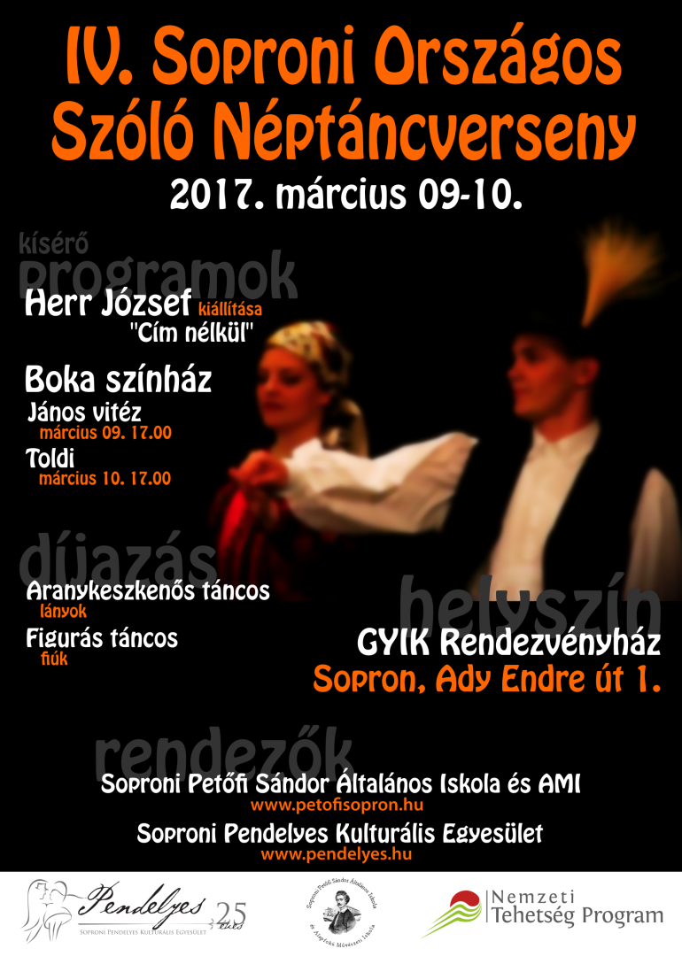
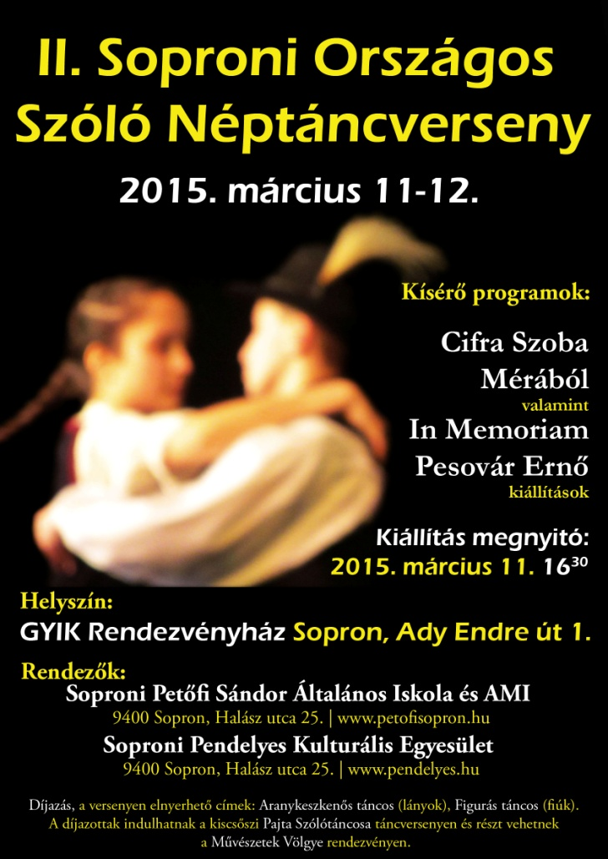
A soproni táncversenyek íze… (szervezői szándékok, eredmények)

Slide 25
Soproni Szóló Néptáncverseny 1
Szóló (2005 óta), kamara tanulmányi verseny (2008)
Szóló: regionális – országos…
A verseny létrejöttének körülményei
Közösségi akarat – ÖRÖKÍTŐ (Örökség régiós szervezete): a verseny létrejötte, évenkénti versenykiírás (korosztályok, kötelező és szabadon választott táncok, díjak - különdíjak, nevezési díj), zsűri tagjai (zsűri lista), értékelési szempontok
Helyszín: GYIK (Gyermek és Ifjúsági Központ)
Időpont: március 15-e előtti 2 nap
2 napos verseny – nyugodt lebonyolítás
3 forduló (NTP): helyi/megyei/országos
150-320 versenyző – 3 korosztály (lurkó/gyermek/ifjonc) – 60/60/30 produkció

Slide 26
Soproni Szóló Néptáncverseny 2
2016-ban 7 megye, 16 településének 20 néptáncos műhelyéből érkezett fiataljai neveztek (106 lurkó, 104 gyermek és 76 ifjonc)
Kísérőprogramok: kiállítás (pl. Cifra Műhely, In Memoriam Pesovár Ernő, Herr József Fotókiállítása), táncház, Boka Színház
Zsűri összeállítása – évenként ismétlődés – a tehetségfejlesztés figyelemmel kísérése
Értékelés: egyénre lebontott (diagnosztizáló/szummatív/adaptív)
Felkészítő pedagógusok, zenészek, zsűri szabadidős programja
Médianyilvánosság
Együttműködés: Petőfi – Pendelyes – Örökség GYNE – SMJV -ÖRÖKÍTŐ –– Tankerület – versenyzők/résztvevők szervezetei
Önkéntesek

Slide 27
Olyan éttermet alapítok…
Nyugodt körülmények
Rugalmasság (a tévedés lehetősége…)
Feltételek (épület, színpad, öltözők, terek, büfé, étkezés, szállás)
Zenekar (Fajkusz Banda)
Szervezés
Létszám – díjazottak száma (díjak, különdíjak, egyéb díjak)
Elfogulatlan értékelés (zsűritagok külön-külön)
Pozitív szemléletű értékelés – adaptivitás
SIKERÉLMÉNY (táncos, felkészítő, szülő, zenész, szervező, támogató)
Ahogy szeretnétek…
Szolgálunk – örülünk, ha segíthetünk…

Slide 28
ÉRTÉK ÉS ESZKÖZ…
KÖSZÖNÖM A FIGYELMET!
SIPOS FERENC
SOPRON
SOPRONI PENDELYES KULTURÁLIS EGYESÜLET
SOPRONI PETŐFI SÁNDOR ÁLTALÁNOS ISKOLA ÉS ALAPFOKÚ MŰVÉSZETI ISKOLA

